Slide 1
PROYECTO teatro apolo de reserva una sala de cine
el cine es una técnica y un arte que consiste en la captura, montaje y proyección de fotogramas de manera rápida y sucesiva, lo que crea la ilusión de una imagen en movimiento . Se le conoce como el séptimo arte porque es el arte de narra historia teatro apolo mediante la proyección del imágenes.

Slide 2

agenda
Introducción:
TECNICO PROGRAMADORES SOFWARE
Nombre materia:
Base datos 2
Nombre integrante de grupo: Marilyn González González y milady Tatiana angulo
Fecha entrega: 12/12/2024

Slide 3

NUESTRAS RESERVA DE PELICULAS
Cineastas de todas épocas y lugares han sentido una poderosas atracción por situar el cine en el centro de sus películas. Con gran diversidad formal y argumental, cine dentro del cine o metacine nos asoma a los proceso de la creación cinematográfica y el desempeño profesional de directore, interpretes y guionista.

Slide 4

Tipo conocimiento del teatro apolo reserva una sala cine
El cine es un genero artístico narrativo, es decir que cuenta historia teatro apolo. En este sentidos, sus producciones responden a las
Clasificaciones tradiciones de las arte escénicas o la literatura, que distinguen comedia, drama, ciencia ficción, fantasía y terror, entre otro.

Slide 5
TRAER AL PUBLICO LA RESERVA DE PELICULA
Satinarse nuestro cliente buenos producto ante de entra al la sala y tener tarjeta o efectivo como siente el cliente al ahora de paga.
También pide todos tus datos cedula, nombre, apellido, registro civil, genero, email, password, teléfono dirección, barrio, ciudad, país,
Fácil de pide tu cubo y separa tu silla con letra A asta la z fila a12,b12c12d12f12,fila b1,c2, d3,f4,g5,h6,i7.
Combos extras y bonos gratis palomita extra grande un vaso grande gaseosa

Slide 6
Selección de ayudas algunas películas
son donde las películas como herramienta te ayuda quita ese peso encima como desahogo cuando puedas saca todo ese sufriente con un hora entrenamiento muchas diversión.

Slide 7
Entendimiento muchas diversión
Se trata tener un momento agradable muy divertido.
También como un ayuda nos da un momento inolvidable.
Cuando tenga minutos tu tiempo elige una película que te guste ponga reír te emociones mucho.
Es fácil tener una buena idea ver una película.
Es importante ver magia una película como te cura mucho su problema.

Slide 8
Gracias

Slide 9

NUESTRAS RESERVA DE PELICULAS

Slide 10

COMO SE CREO LA RESERVA DE PELICULA

Slide 11

PROYECTO RESERVA DE PELICULA

Slide 12






TRAILE DE PELICULAS EN CATELERA

Slide 13

LA BASE DE DATOS POSTGRES
DONDE TOMAMOS LOS DATOS ALOS CLIENTES PARA ENTRA ALA RESERVA DE UNA SALA DE CINE DE TEATRO APOLO

Slide 14

EL CODIGO LA PAGINA WED RESERVA UNA SALA DE CINE TEATRO APOLO
LA PAGINA FUE DISEÑADA PARA CREA UNA SALA CINE DONDE SE VER LA RESERVA UNA SALA DE CINE DEL TEATRO APOLO DONDE MOSTRAREMOS MUCHO COMO FUE EL PROCERSO PORQUE DEMORO ULTILIZAMOS JAVASCRIPT Y CSS Y HTML

Slide 15
EL GITHUT CREA UN REPETORIO DONDE SE VE NUESTRO PROYECTO DESARROLLADO
HICIMOS TOD EL PROYECTO LO CREAMOS LA PLATAFROMA GITHUT DONDE SE VE MAS ORGANIZADO Y BIEN ESTRUTURADO BIEN PRESENTADO GRACIAS AMI COMPAÑERA ENTRE LAS DOS LO HICIMO VIENDO COMO QUEDA SI FUNCIONA O NO SIEMPRE NOS LOCABORAMOS PARA TENER UN TRABAJO BIEN DISEÑADO

Slide 16
EL VIDEO FUE DISEÑADO PARA GRABA TODO LO EL PROCESO DEL DISEÑO DE LA PAGINA WED CON SUS BASE DATOS
ES HABLA COMO TRABASJO TODO EL PROYECTO RESERVA UNA SALA DE CINE DEL TEATRO APOLO. TAMBIEN TIENE MUCHA PACIENCIA TENER CUALQUIER DETALLER TODO LO COLOCAMOS

Slide 17
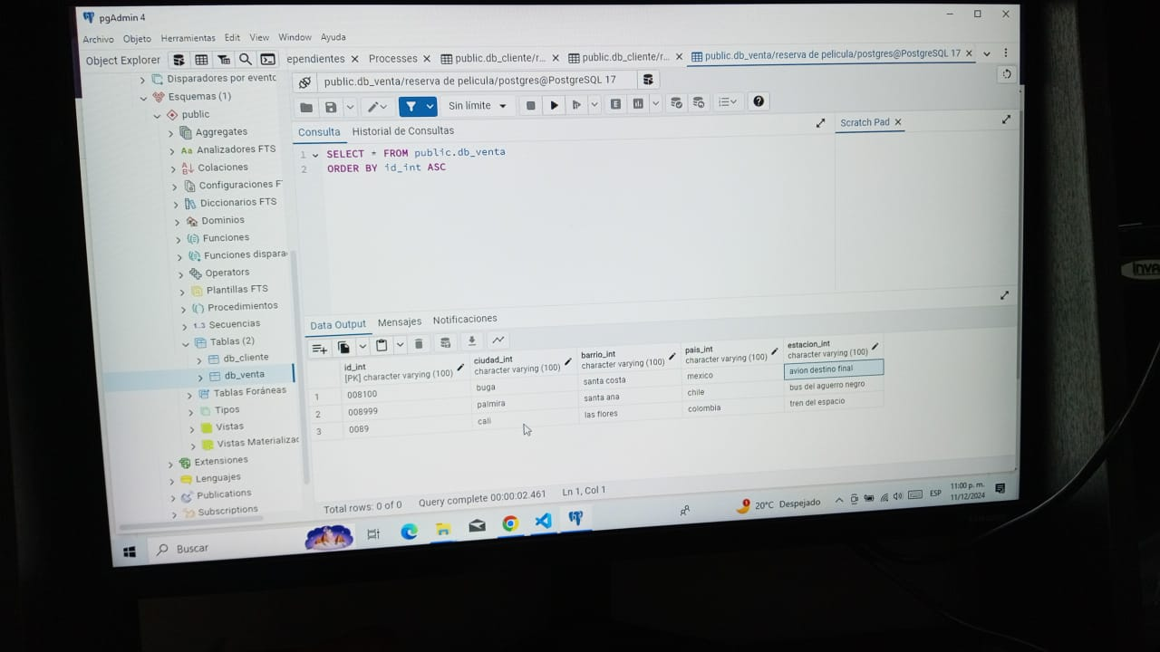
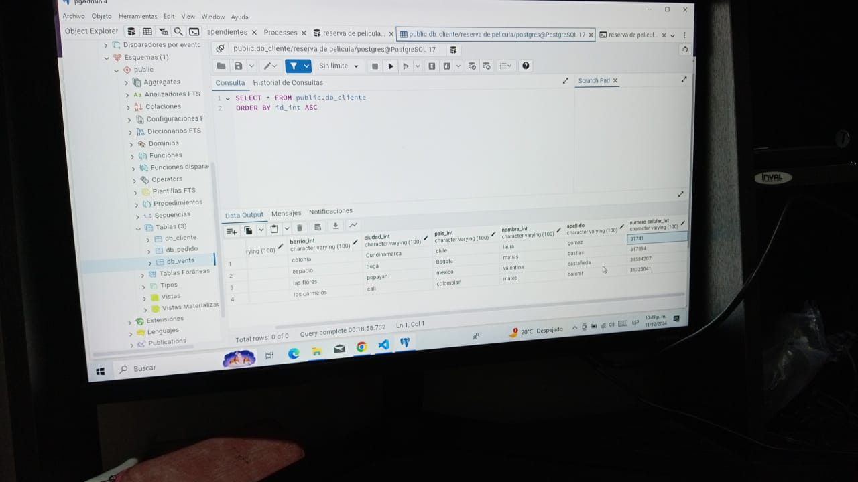
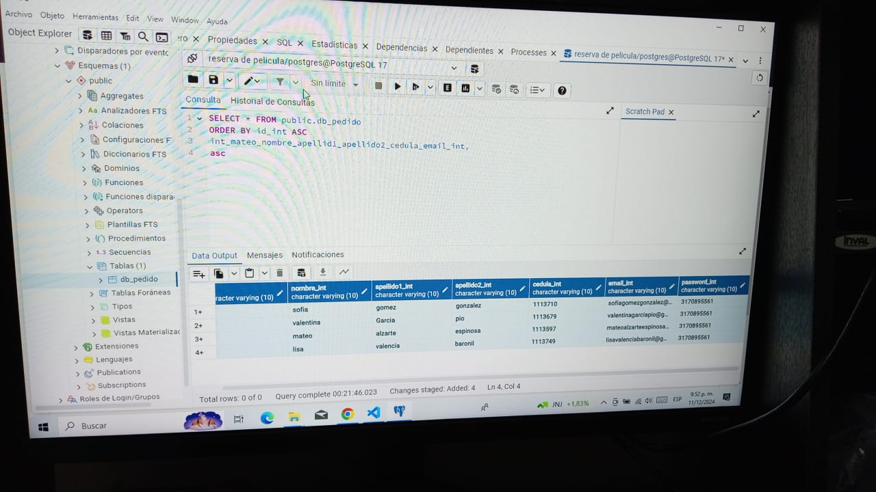
LA BASE DATOS POSTGREST

Slide 18
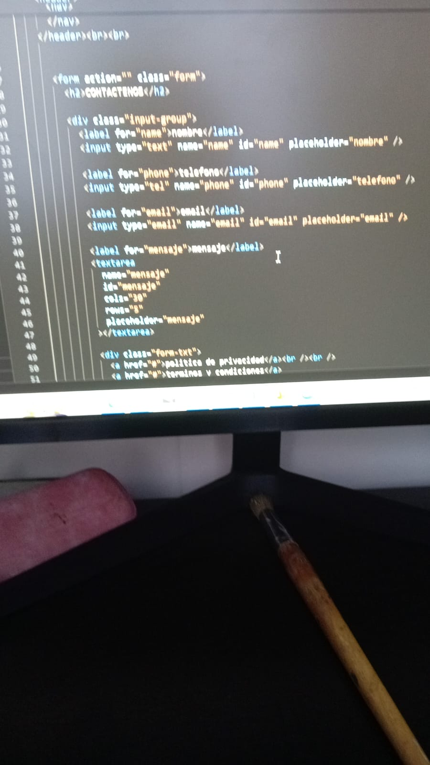
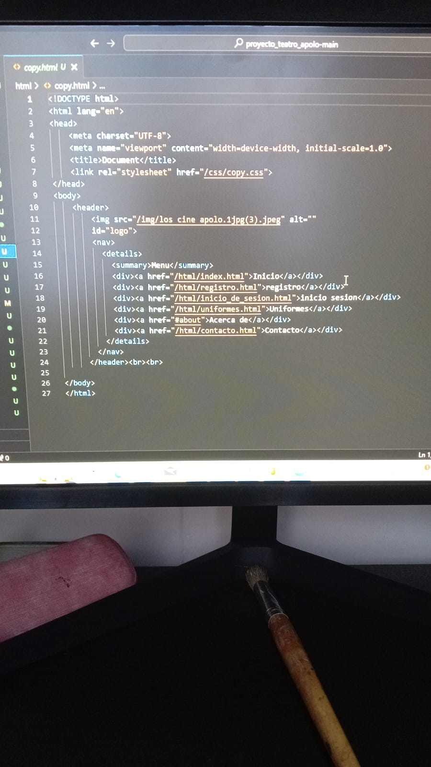
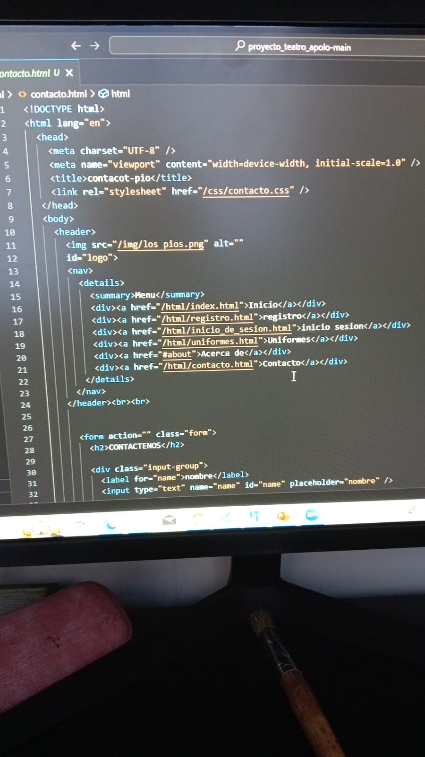
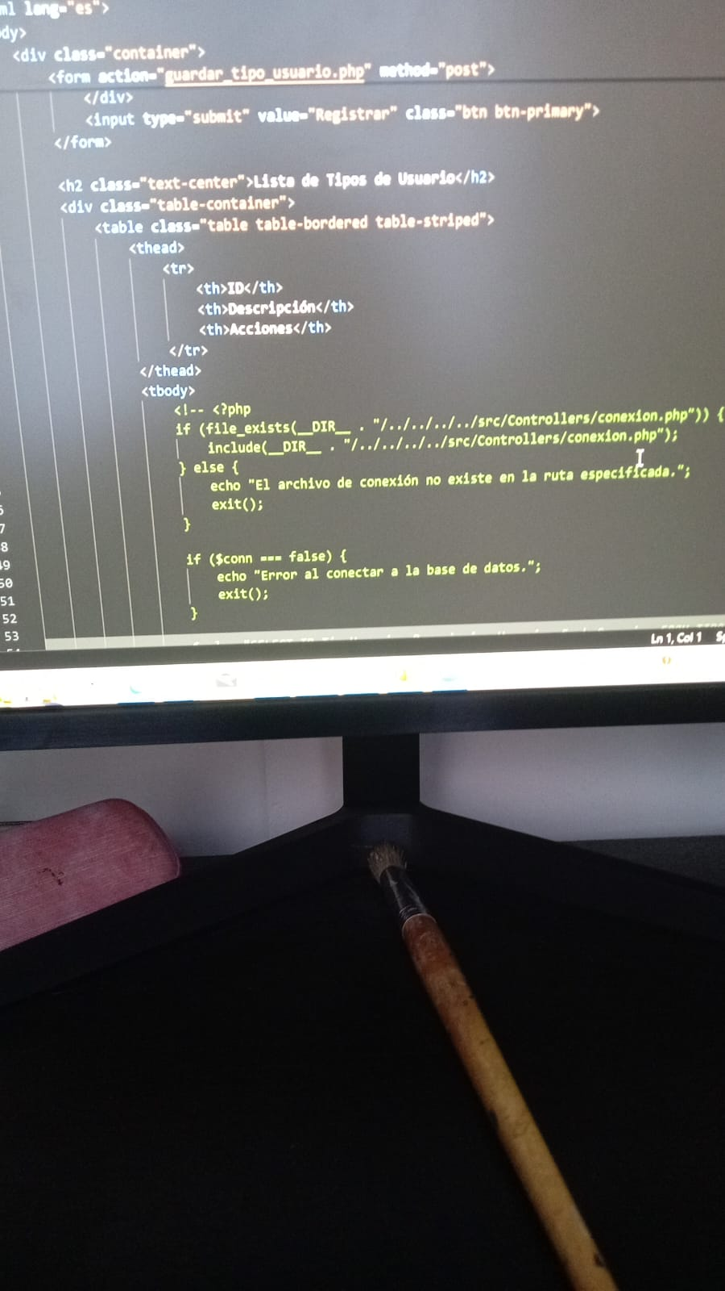
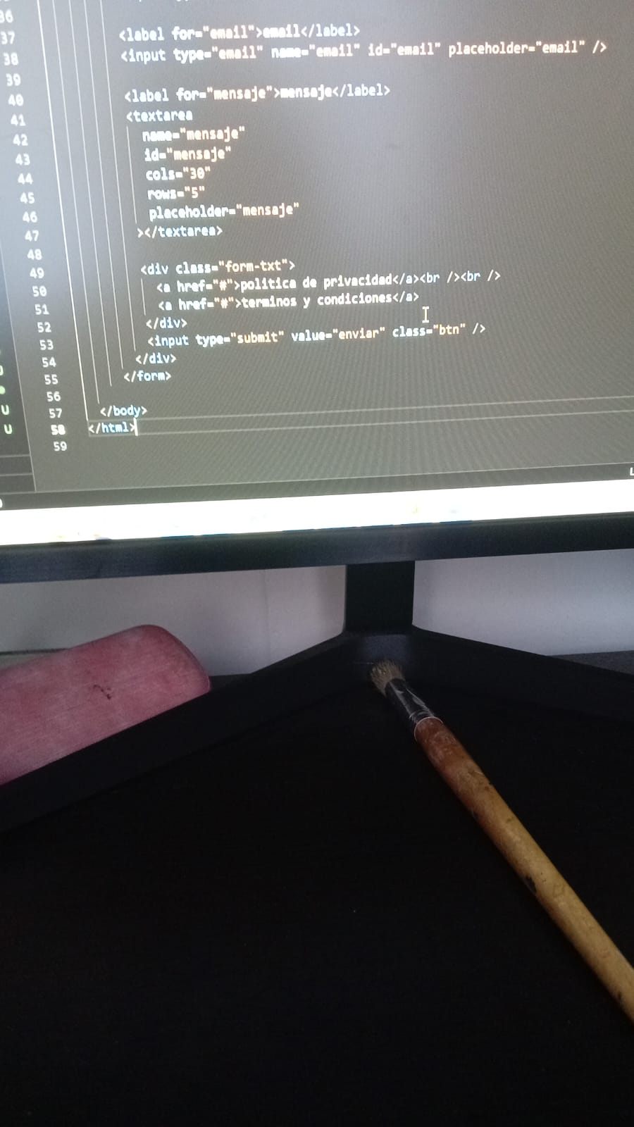
EL CODIGO PAGINA WED HTML CSS Y JAVASCRIPT

Slide 19
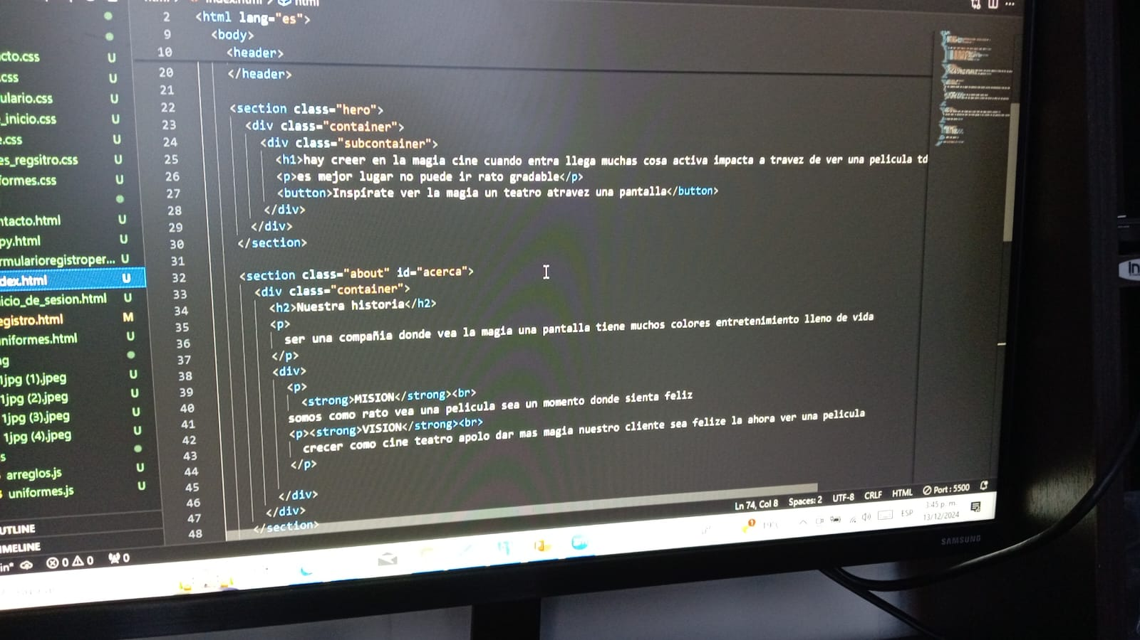
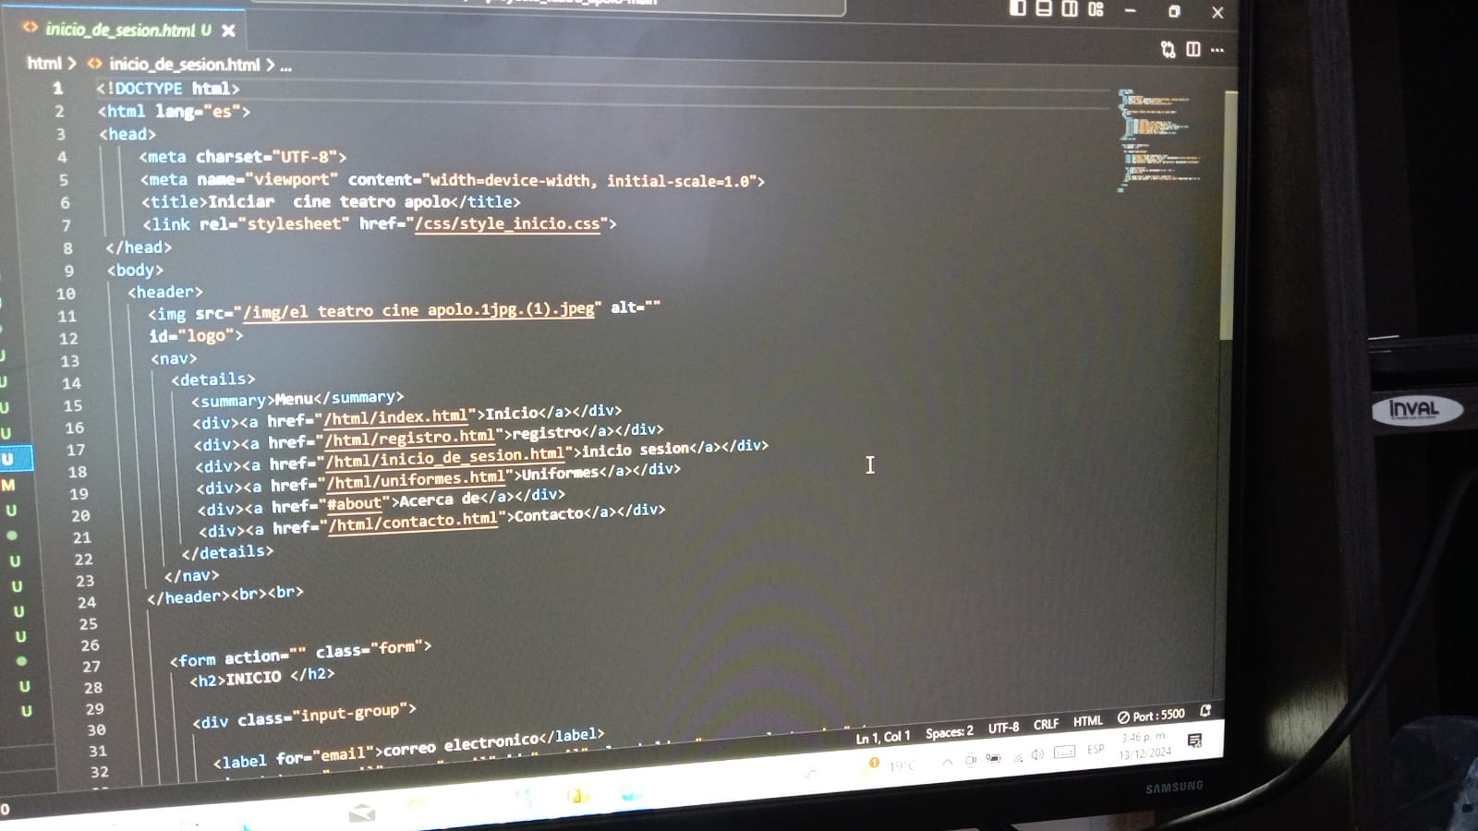
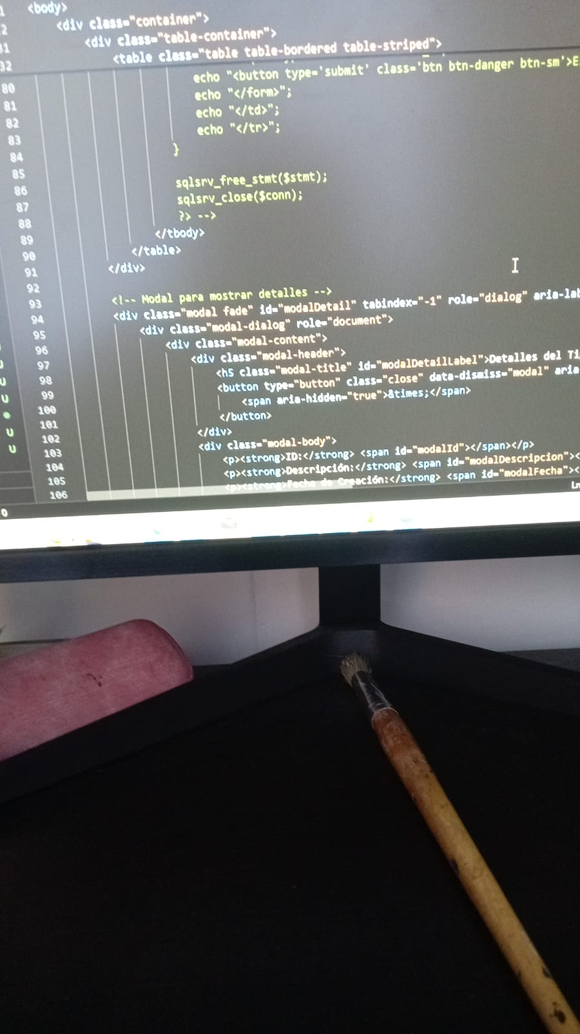
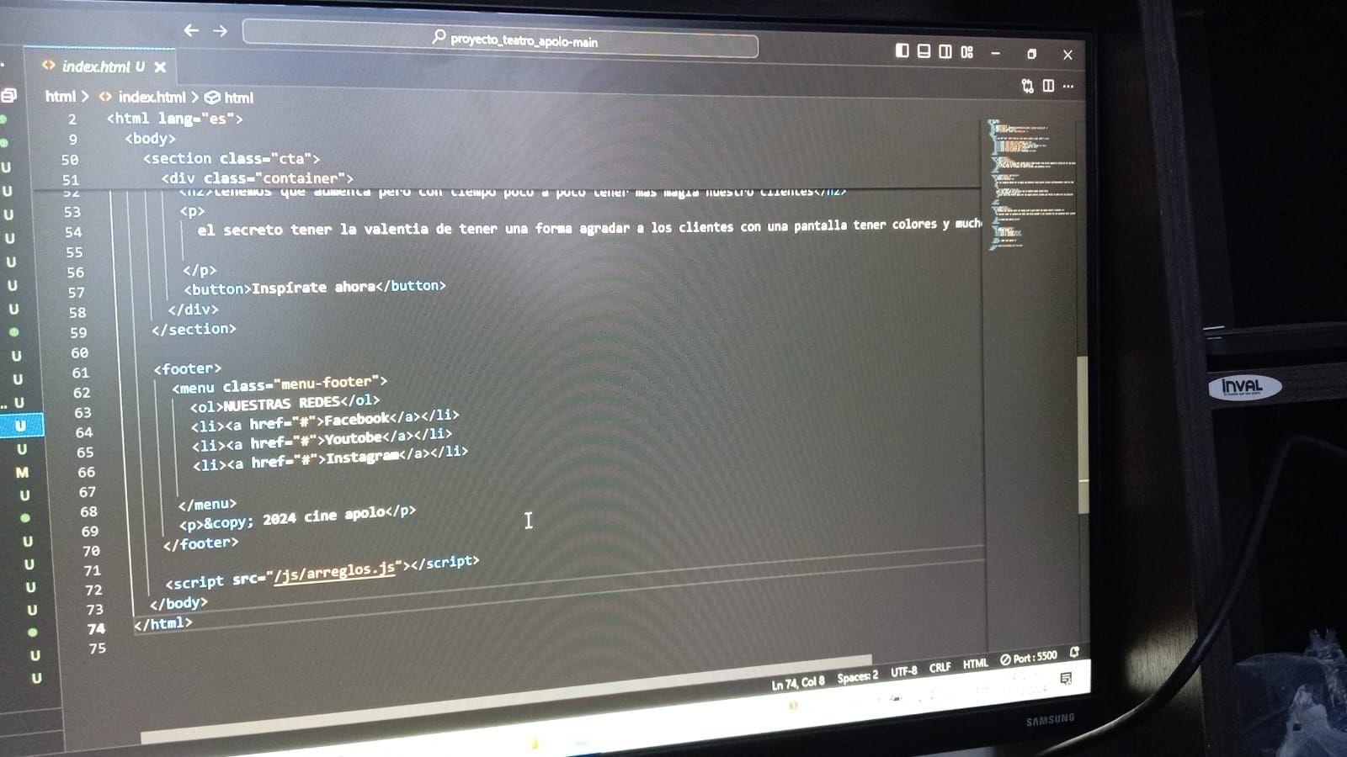
EL CODIGO HTML CSS Y JAVASCRIPST

Slide 20
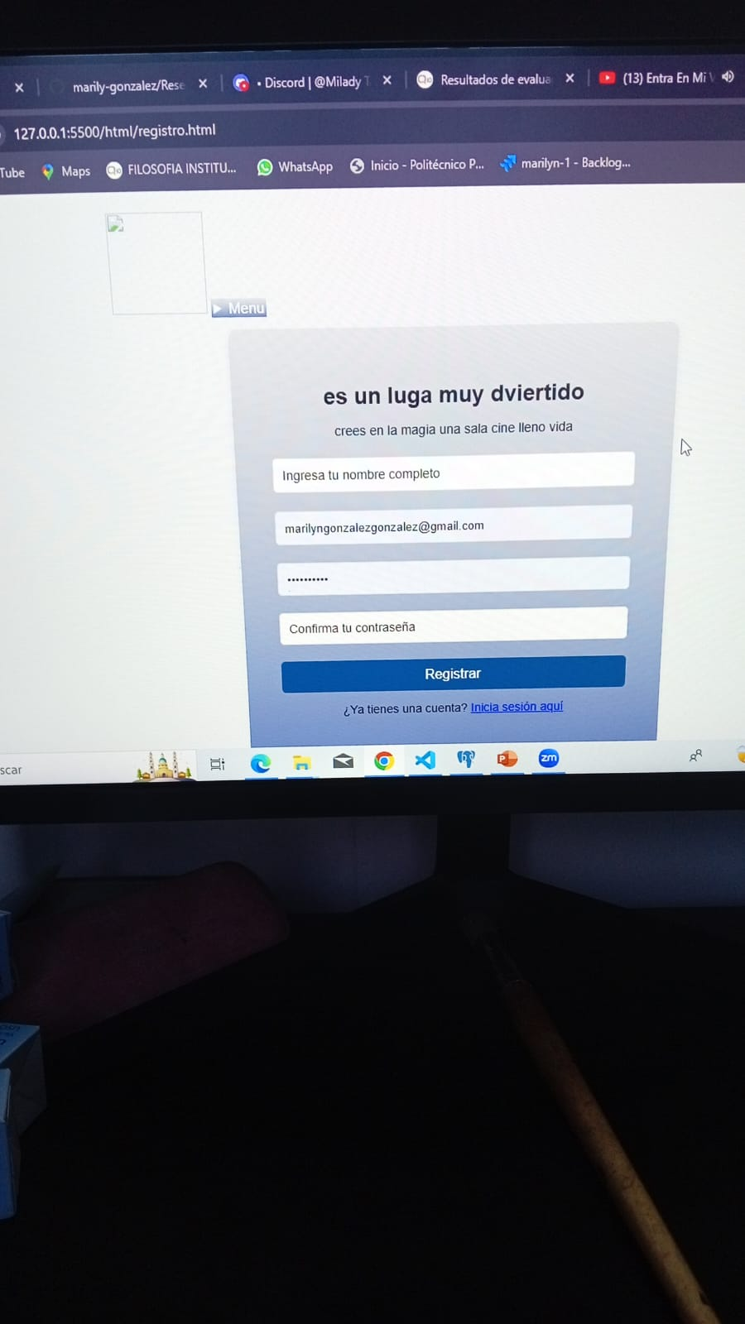
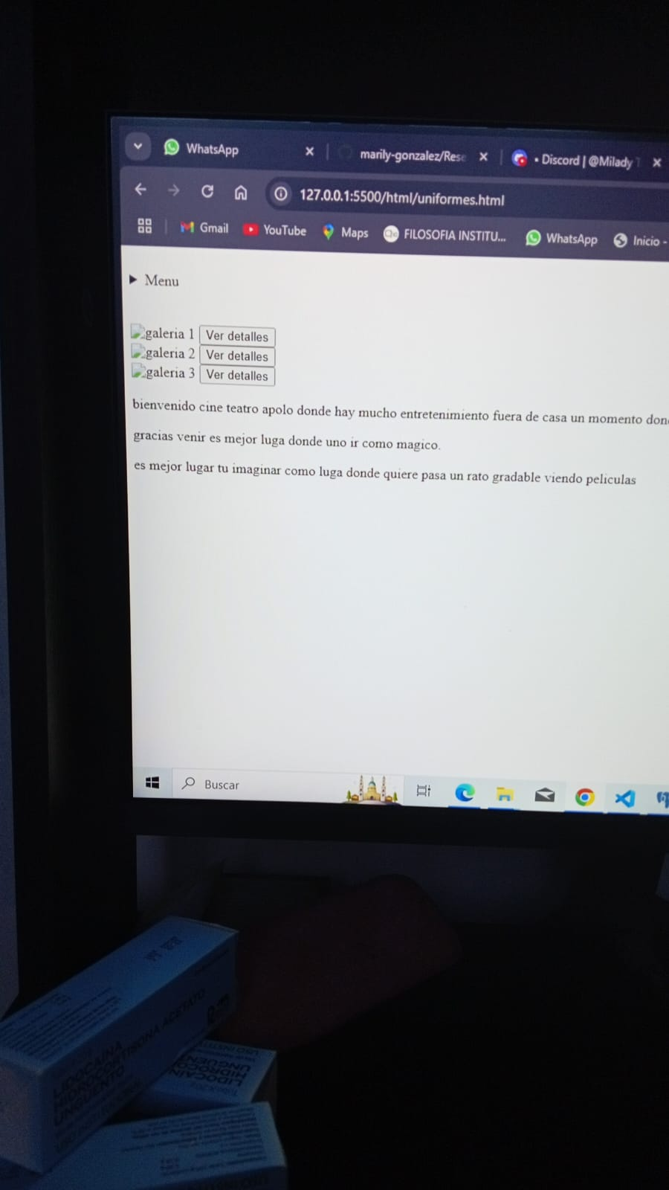
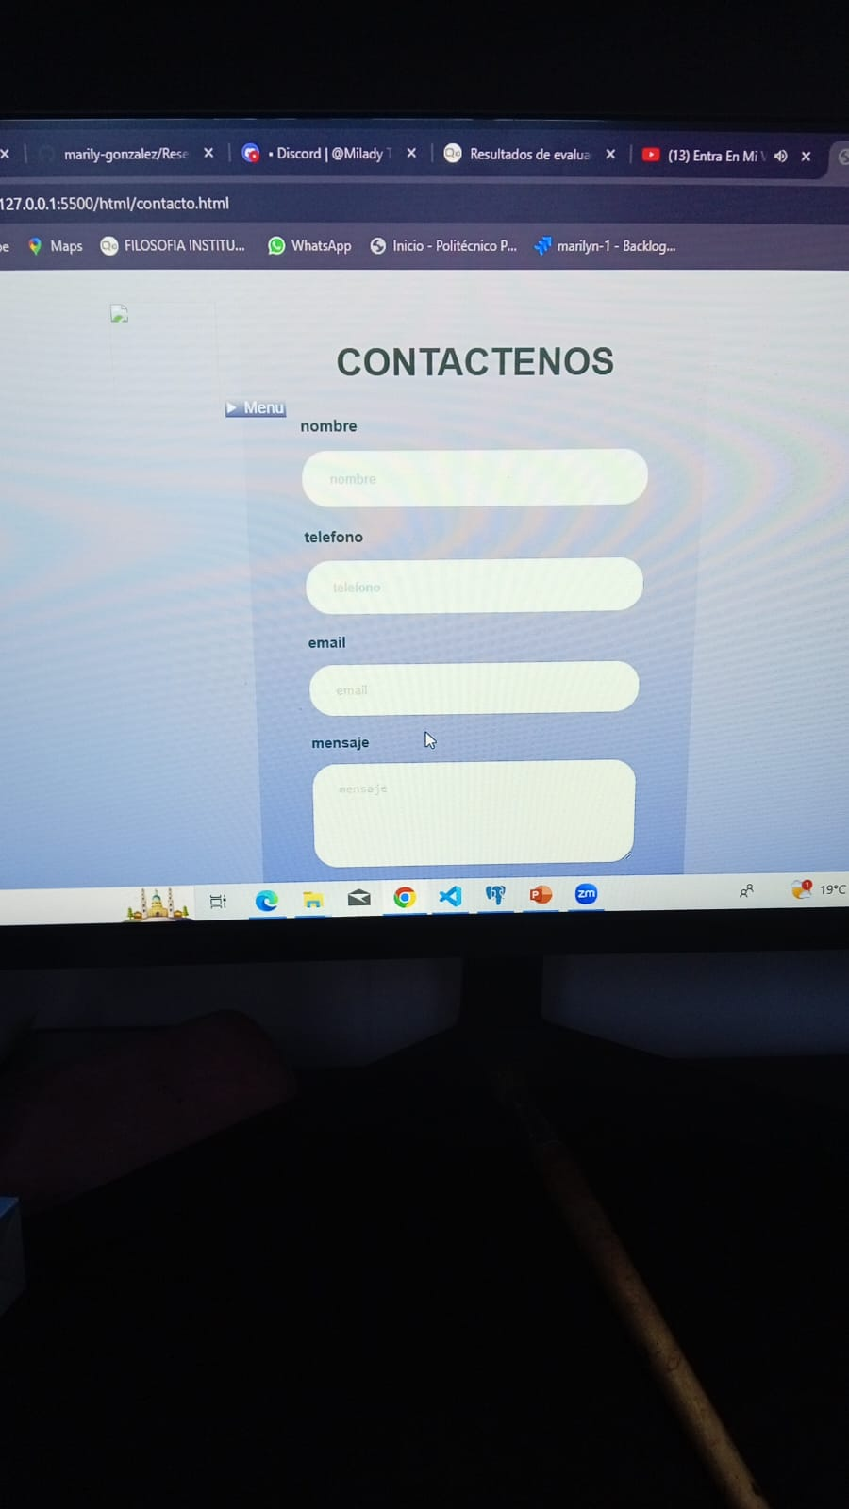
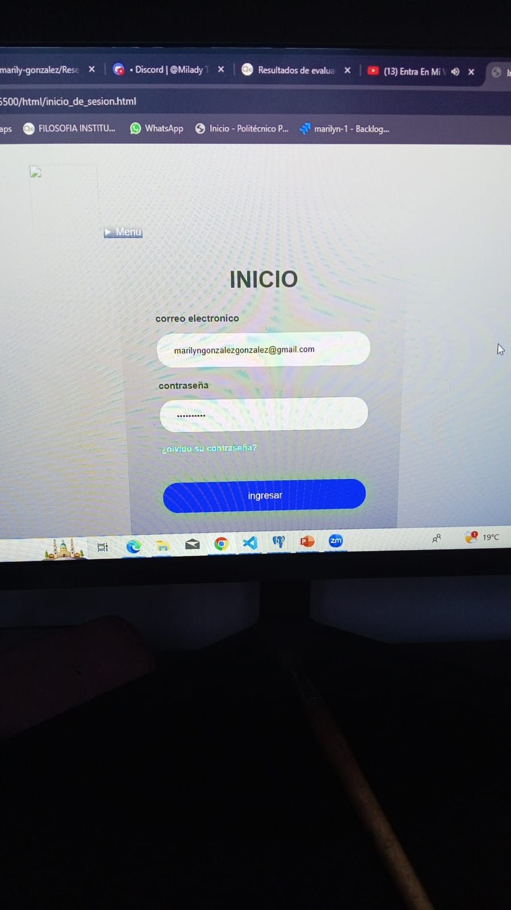
LA PAGINA WED CON SUSPAGINAS

